Slide 1
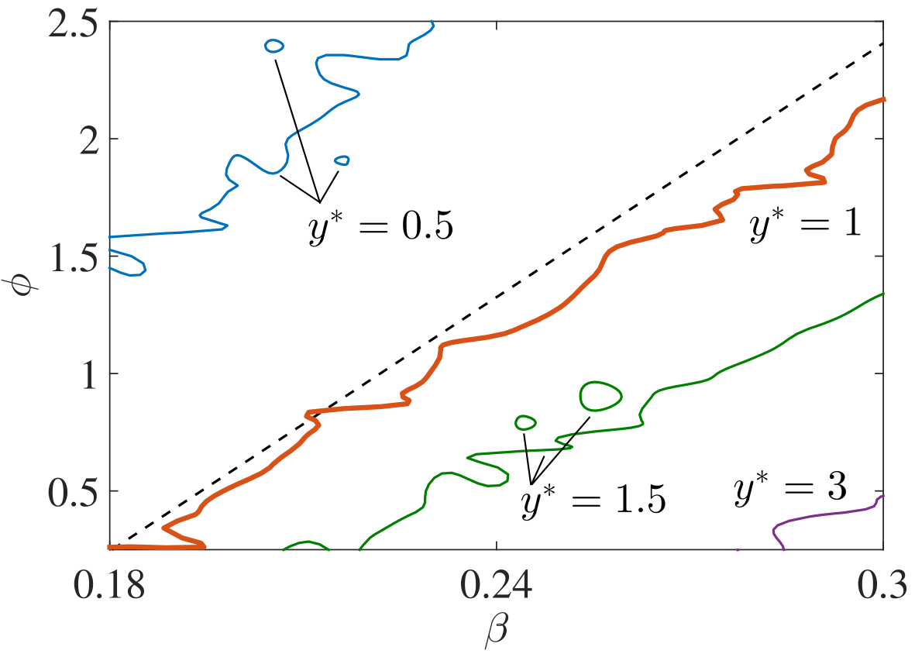
理論
シミュレーション
社会距離戦略の強さ
感染力の強さ

